Slide 1

Diseño de Competencias
Lic. Nelly Delucchi
Cátedra: Gestión de RRHH
Licenciatura en Gestión de la Tecnología

Slide 2

Competencia Profesional (1)
La preparación requerida para trabajar eficaz y eficientemente en una determinada área de desempeño, se expresa en competencias profesionales.

Slide 3
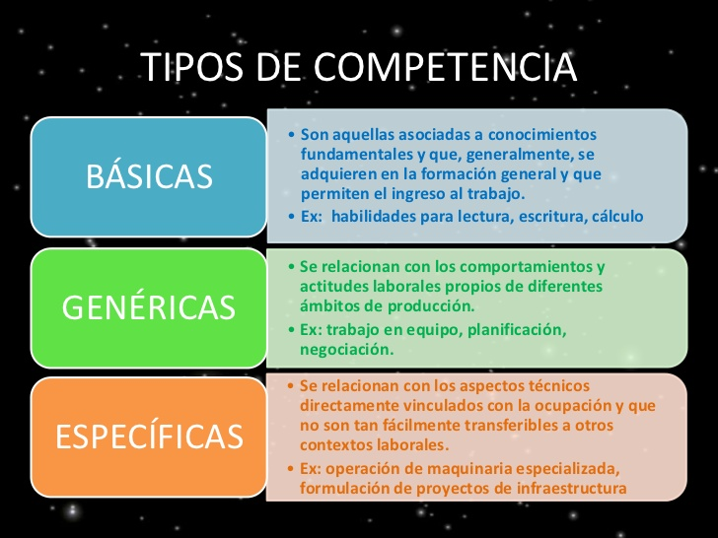

Slide 4
Competencia Profesional (2)
HABILIDADES
HABILIDADES
CONOCIMIENTOS
CONOCIMIENTOS
L0 QUE
UNA PERSONA
SABE,
SABE HACER Y
SABE POR QUE
LO HACE
L0 QUE
UNA PERSONA
SABE,
SABE HACER Y
SABE POR QUE
LO HACE
COMPETENCIA
ACTITUDES Y VALORES
Motivación
ACTITUDES Y VALORES
Motivación
RESOLVER LOS PROBLEMAS
CONTEXTO ESPECÍFICO
SABER CONVIVIR

Slide 5
Competencia en el ámbito educativo
Las competencias aluden a las capacidades adquiridas (conocimientos, actitudes, valores, destrezas, habilidades) mediante procesos sistemáticos de aprendizajes que posibilitan, en el marco del campo elegido, adecuados abordajes de sus problemáticas específicas, y el manejo idóneo de procedimientos y métodos para operar eficazmente ante los requerimientos que se planteen

Slide 6
Ámbitos de Competencias
Ámbito conceptual
SABER
Ámbito procedimental
SABER HACER
Ámbito actitudinal o valórico
SABER SER
Conceptos, tipologías, teorías
Comprensión de los fundamentos del campo profesional
Identificar....
Comprensión de fenómenos desde el punto de vista de su campo
Aplicar, adaptar, imaginar procesos prácticos
Habilidad para el diseño de actividades
Habilidad en la resolución de tareas, procesos
Habilidades comunicativas
Trabajar con otros, en entornos diversos
Sentido ético, compromiso con el rol del ejercicio,
Pensamiento holístico, asertividad, creatividad,
sentido de la planificación del tiempo

Slide 7
Clasificación de Competencias Proyecto Tuning
Competencias Genéricas (transversales) Engloban capacidades referidas principalmente a la interacción humana. Son competencias que pueden ser comunes a varias profesiones
Competencias Específicas (de titulación) que son propias de cada profesión, en que los aspectos técnicos suelen ser predominantes. Estas capacidades no son transferibles entre ocupaciones, implican mayores niveles de calificación y de formación teórico-práctica

Slide 8
Competencias Genéricas
de tipo Instrumental
Análisis y Síntesis
Organización y planificación
Conocimientos generales básicos
Conocimientos básicos de la profesión
Comunicación oral y escrita (lengua propia)
Conocimiento segunda lengua
Manejo básico de la informática
Gestión de la información
Resolución de problemas
Toma de decisiones
COMPETENCIAS QUE ENTREGAN
HERRAMIENTAS PARA EL
APRENDIZAJE Y LA FORMACIÓN

Slide 9
Competencias Genéricas
de tipo Interpersonal
Capacidad crítica y autocrítica
Trabajo en equipo
Habilidades interpersonales
Capacidad de trabajo interdisciplinar
Capacidad comunicación con otras áreas
Apreciar la diversidad y multiculturalidad
Capacidad de trabajo en contexto internacional
Compromiso ético
COMPETENCIAS QUE FACILITAN LOS
PROCESOS
DE INTERACCIÓN SOCIAL Y
COOPERACIÓN

Slide 10
Competencias Genéricas
de tipo Sistémico
Aplicar los conocimientos a la práctica
Habilidades de investigación
Capacidad de aprender (aprender a aprender)
Adaptación a nuevas situaciones
Creatividad (generar nuevas ideas)
Liderazgo
Conocimiento de otras culturas
Capacidad de trabajo autónomo
Diseño y gestión de proyectos
Iniciativa y espíritu emprendedor
Preocupación por la calidad
Motivación de logro
COMPETENCIAS QUE DAN VISIÓN
DE CONJUNTO Y SIRVEN PARA
GESTIONAR
EL TOTAL DE LA ACTUACIÓN

Slide 11
Elementos Inherentes a una Competencia
Criterios de caracterización
Tareas: Deben relacionarse con tareas medulares de la profesión.
Resultados: Deben ser tan similares como sea posible a los resultados profesionales.
Estándares: Deben ser similares a los aplicados en el medio laboral.
Desarrollo: Se debe disponer de una escala de grados de desarrollo de la competencia.
PRINCIPIO GENÉRICO

Slide 12
Requisitos para la Formación de Competencias
Adquisición de conocimientos atingentes
Práctica sistemática y graduada de las tareas asociadas
Contexto de aprendizaje similar al laboral
Evaluación de resultados con estándares de tipo profesional
Integración de aprendizajes complementarios
PRINCIPIO DE FORMACIÓN

Slide 13
¿Cómo se formula técnicamente una competencia?
Verbo en
infinitivo
Objeto
Comple-
mento
Condición
+
+
+

Slide 14
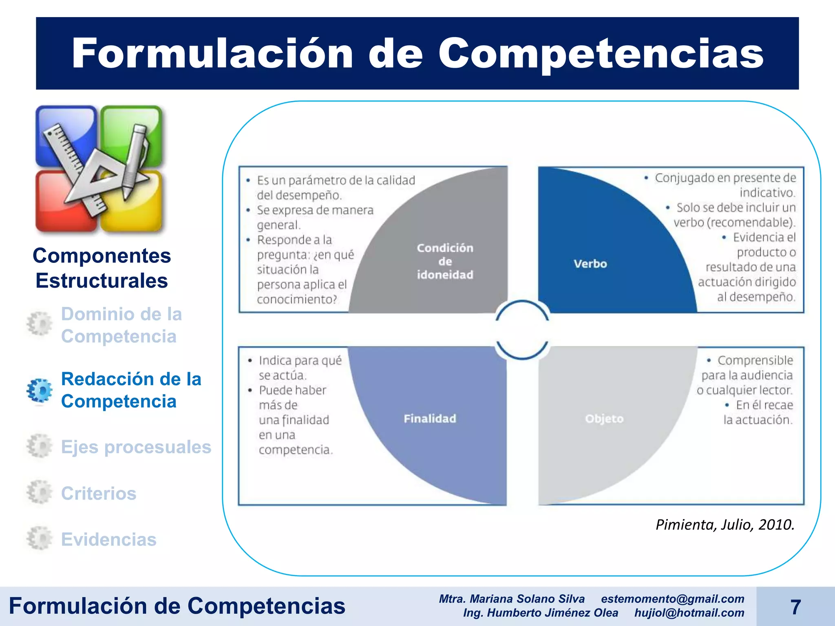

Slide 15
¿Cómo redactar una Competencia? (1)
Verbo: El verbo activo señala la acción precisa que debe ser ejecutada por el sujeto
Objeto: - en su condición de objeto directo de la acción - describe el elemento o al sujeto sobre el que recae la acción.

Slide 16
¿Cómo redactar una Competencia (2)
Complemento: es la acción de caracteriza mas específicamente al objeto.
Condición: es el enunciado que describe la forma, el criterio o el contexto que debe ser considerado en el cumplimiento de la acción.

Slide 17
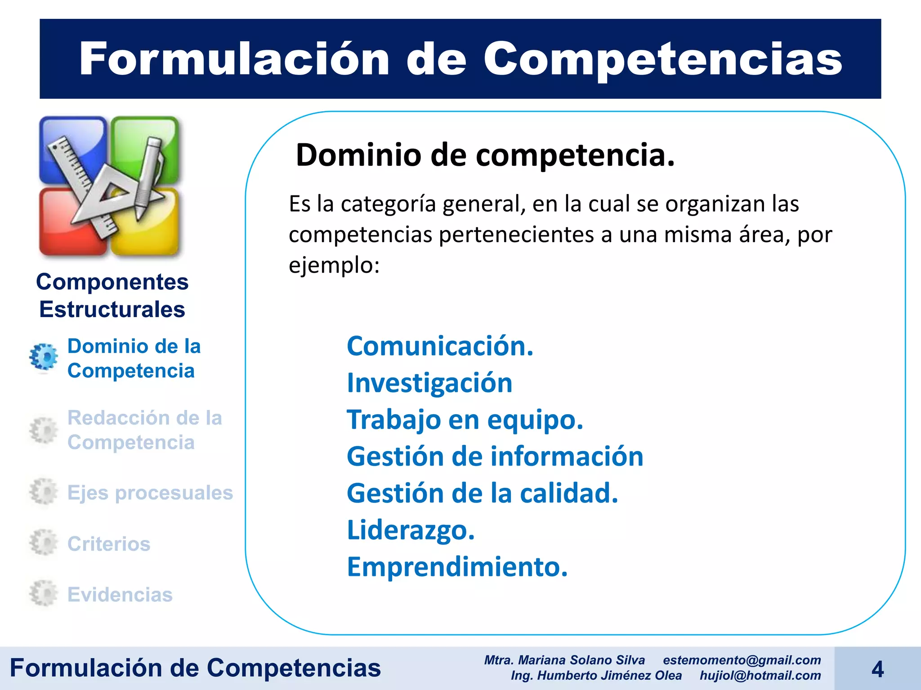

Slide 18
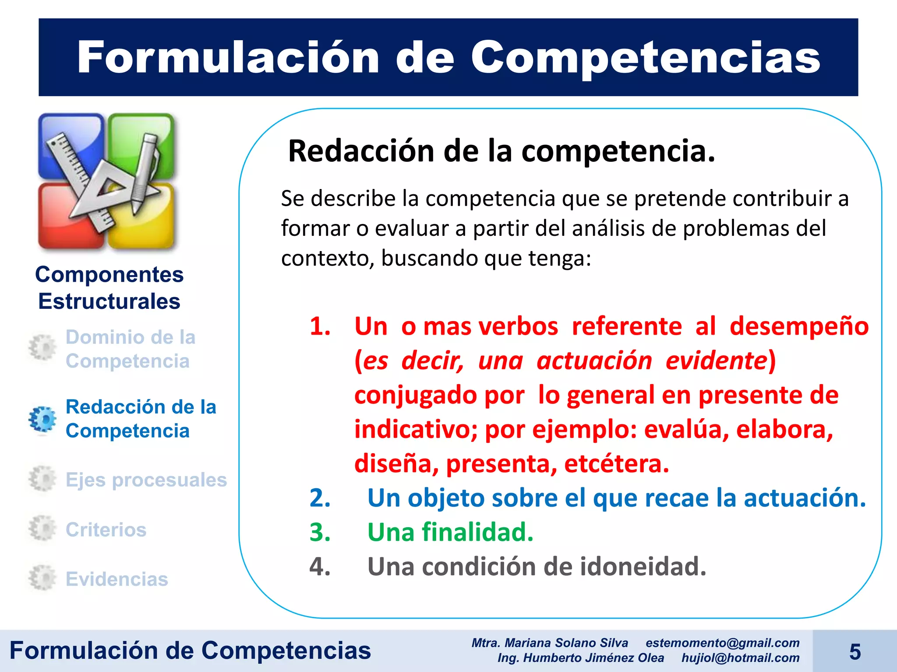

Slide 19
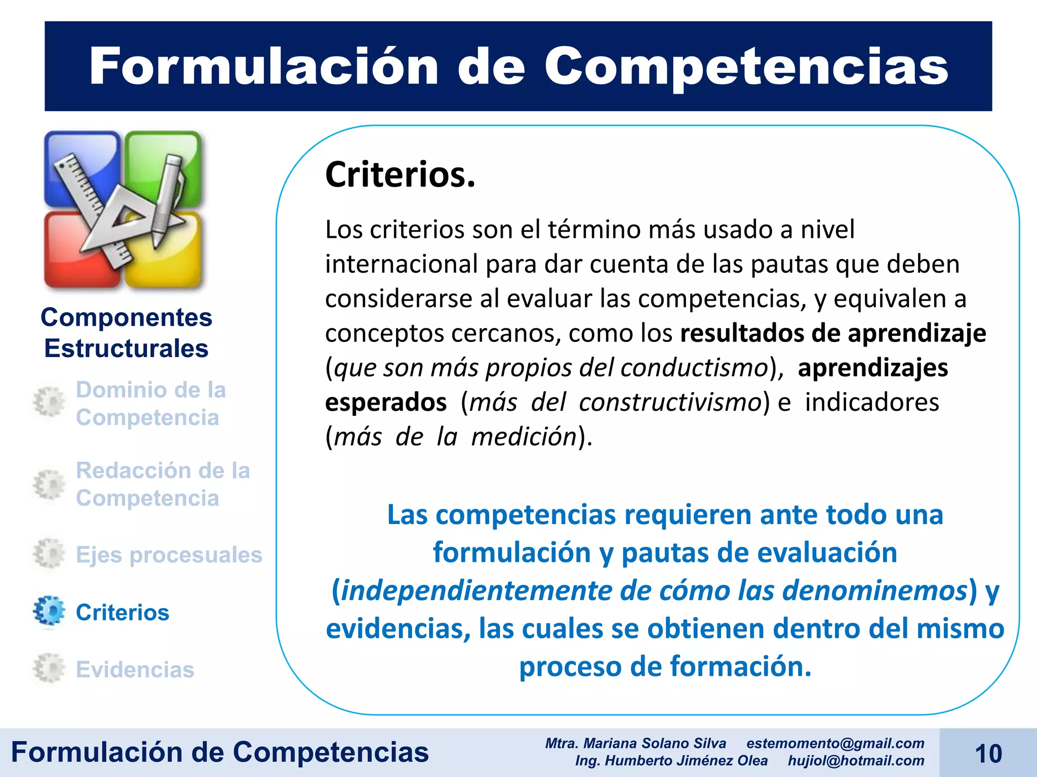

Slide 20
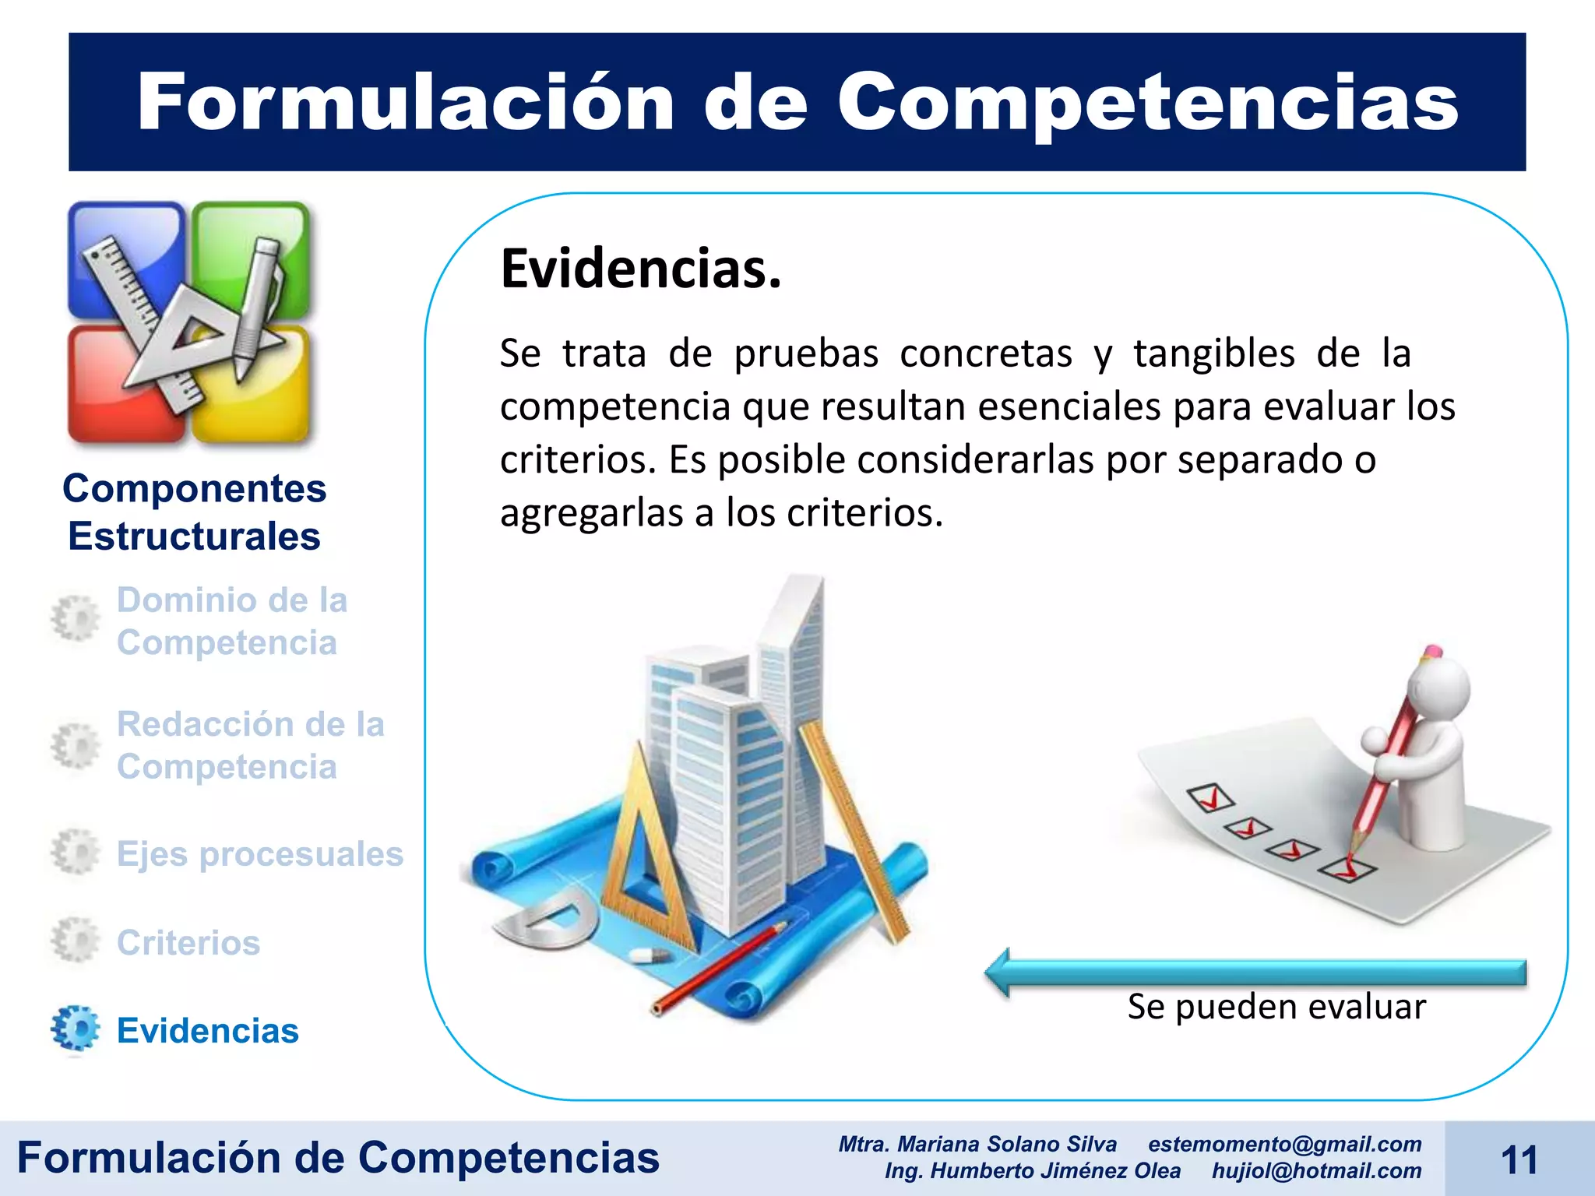

Slide 21
